Slide 1
Berufsfachschule
- Informationen zur Abschlussprüfung -

Slide 2
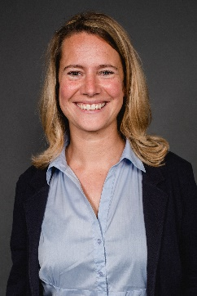
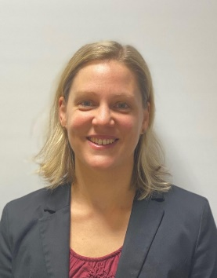
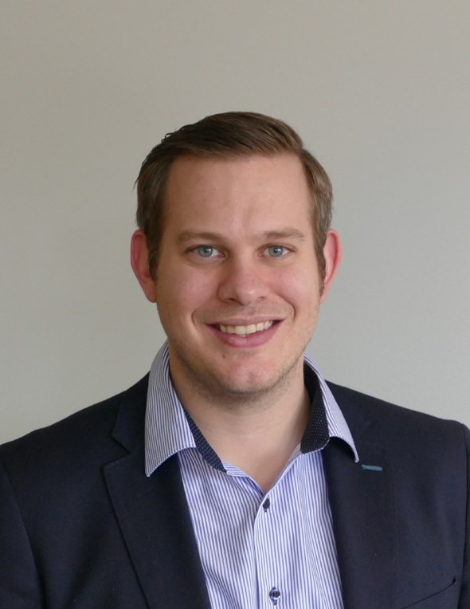
Ihre Ansprechpartner
Abteilung BerufsQualifikation / Fachoberschule
Abteilungsleiterin
Simone Groh
Stellv. Abteilungsleiterin
Kirstin Zenner
Stellv. Abteilungsleiter
Markus Bouillon

Slide 3
Abschlussprüfung
4 Schriftliche Prüfungsfächer
    Deutsch
    Mathematik
    Fremdsprache (Französisch oder Englisch)
    Berufliche Kompetenz
1 Mündliches Prüfungsfach
    Religion, Wirtschafts- und Sozialkunde oder Biologie/Physik/Chemie
je 3 Std.
20 Min

Slide 4
Schriftliche Prüfung

Slide 5
Schriftliche Prüfung
Zulassung
    alle Schülerinnen und Schüler der Fachstufe II
    Voraussetzung: ordnungsgemäßer Schulbesuch
Zulassungskonferenz
    Festlegung der Jahresnoten in den Prüfungsfächern und im Fach Sport
    (JZ II)
    Prüfungsfächer: alle Fächer außer Sport

Slide 6
Schriftliche Prüfung
  Versäumnis einer Prüfung
    mit Attest (Amtsarzt): Einreichung am gleichen Tag
    => Nachtermin
    ohne Attest: nicht bestanden
    unverzügliche Information der Schule

Slide 7
Schriftliche Prüfung
Ablauf
    Anwesenheit im Prüfungssaal:
    - 1. Prüfungstag: 07:40 Uhr
    - 2. – 4. Prüfungstag: 08:00 Uhr
    Prüfungsbeginn: 08:30 Uhr
    Früheste Abgabe: 10:00 Uhr
    Beachtung zugelassener Hilfsmittel (+ Stifte, Textmarker, Lineal, Geodreieck, Tippex etc. mitbringen)

Slide 8
Schriftliche Prüfung
Ablauf
    Keine Täuschungsversuche
    Keine Smartphones/Smartwatches im Prüfungsraum
    Bei Verspätung: Meldung beim Schulleiter
    Bogen + Konzeptpapier der Schule
    (Deckblatt, Rand, Name, Seitenzahlen)

Slide 9
Mündliche Prüfung

Slide 10
Mündliche Prüfung
Ablauf
    Alle Schülerinnen und Schüler müssen morgens am Tag ihrer mündlichen Prüfung anwesend sein!
    → genaue Uhrzeit wird durch KL bekanntgegeben
    Stifte, Textmarker, Lineal, Geodreieck, Tippex etc. mitbringen
    Dauer: 20 Minuten + Vorbereitungszeit
    Erstprüfer/in (Fachlehrer/in) + Fremdprüfer/in
    + evtl. Prüfungskommissar/in
    prüfungsrelevant: Lehrstoff der Fachstufe I und II
    (Ausnahme: naturwissenschaftliches Fach wurde nur in
    Fachstufe II unterrichtet)

Slide 11
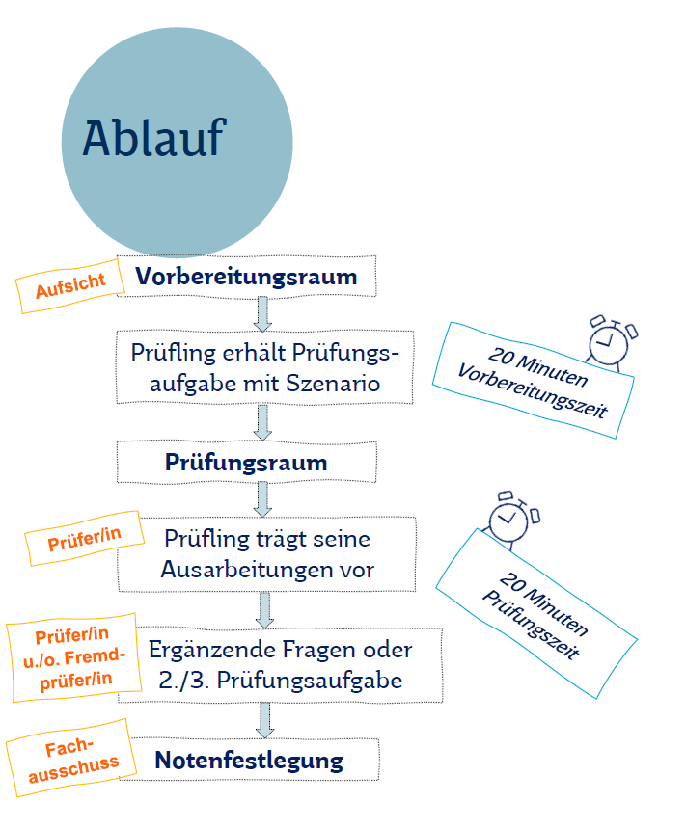
Mündliche Prüfung

Slide 12
Schlusskonferenz

Slide 13
Festlegung der Endnoten (EN)
    Schriftliche Prüfungsfächer:
    EN = (JZ I + JZ II + SP) : 3
    Mündliches Prüfungsfach:
Religion / Wirtschafts- und Sozialkunde | Biologie / Physik / Chemie
EN = (JZ I + JZ II + MP) : 3 | EN = (2 x JZ II + MP) : 3

Slide 14
Festlegung der Endnoten (EN)
    Nicht geprüfte Prüfungsfächer:
    EN = pädagogische Gesamtnote aus
    JZ I und JZ II
    Sport:
    EN = JZ II

Slide 15
Abschluss der Prüfung
Die Prüfung ist bestanden,
    wenn die Endnote in allen Prüfungsfächern mindestens „ausreichend“ ist.

Slide 16
Abschluss der Prüfung
Die Prüfung ist bestanden,
    wenn die Endnote „mangelhaft“ in höchstens zwei Prüfungsfächern, von denen nur eines ein schriftliches Prüfungsfach oder das mündliche Prüfungsfach sein darf, jeweils durch die Endnote „befriedigend“ in einem anderen Prüfungsfach ausgeglichen wird; dabei kann der Notenausgleich in einem schriftlichen Prüfungsfach und dem mündlichen P-Fach nur durch ein anderes schriftliches Prüfungsfach bzw. durch das mündliche P-Fach erfolgen.

Slide 17

Viel Erfolg

